Slide 2
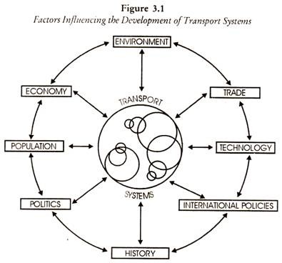
Sustainable development indicators
Transportation
System

Slide 3
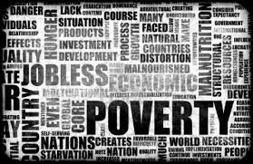
Poverty rate

Slide 4
Public safety

Slide 5
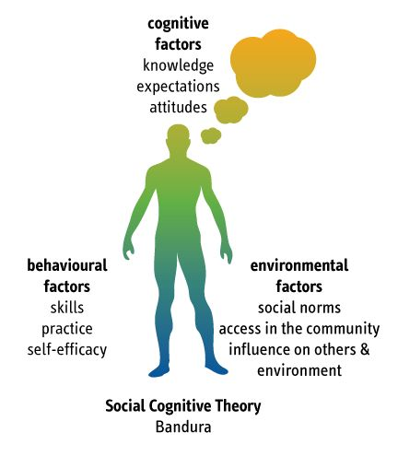
Social integration

Slide 6
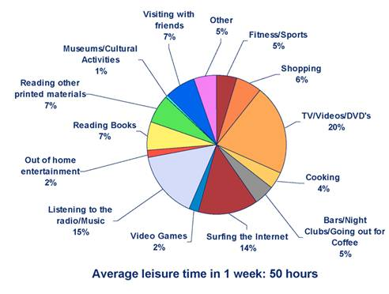
Leisure activity

Slide 7
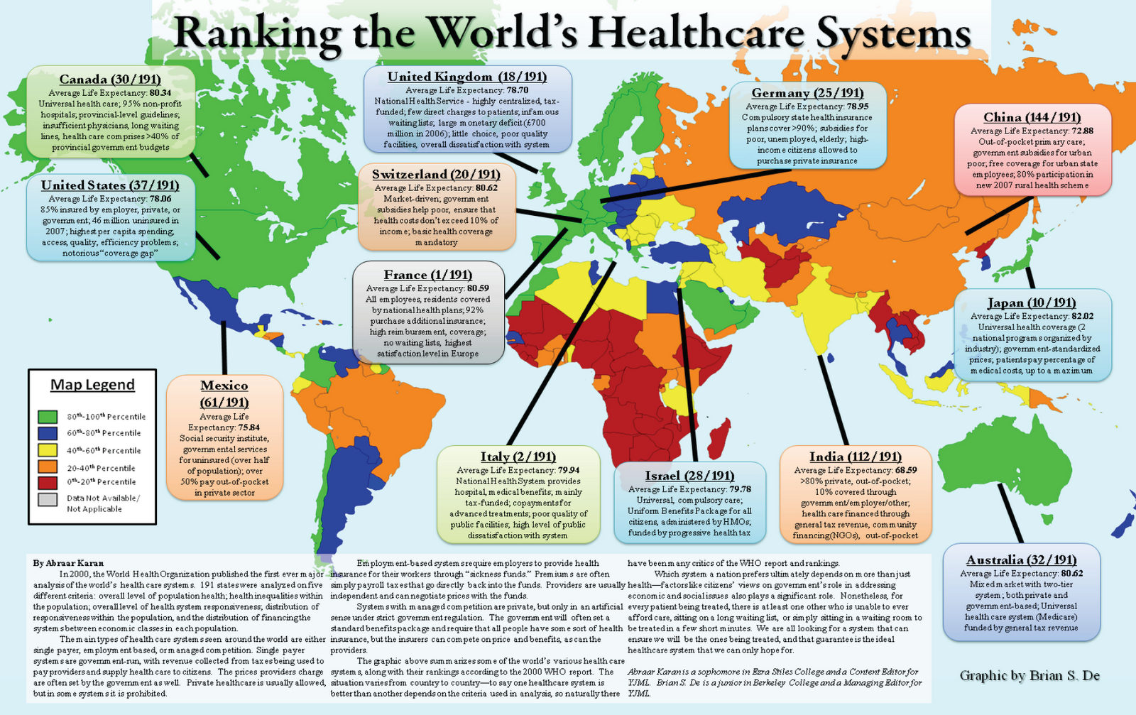
Health care systems

Slide 8
The children & their education

Slide 9
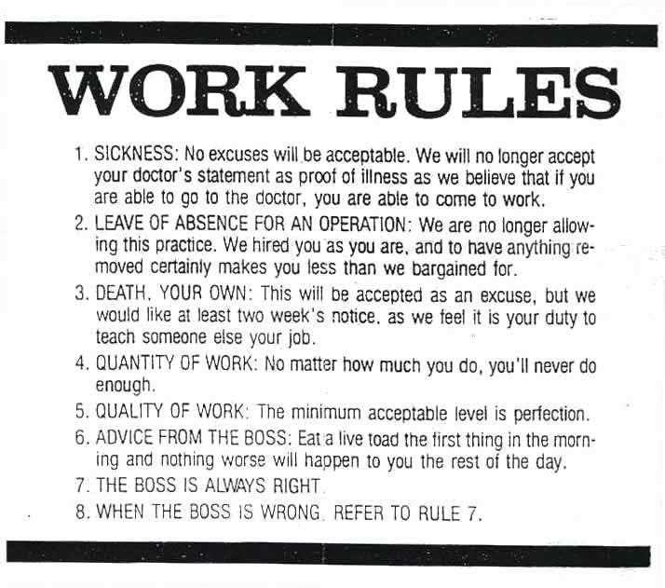
Sustainable development indicators
The working conditions
The per capita income

Slide 10
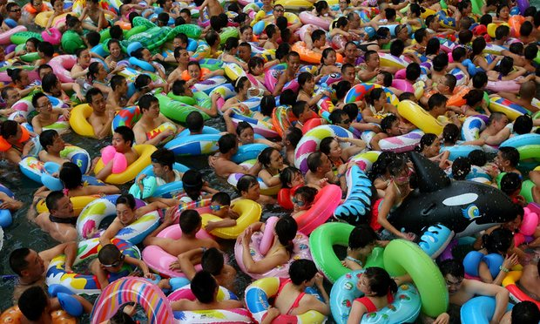
Population consumption

Slide 11
Regional (fair) trade products
Fair trade is a social movement whose stated goal is to help producers in developing countries achieve better trading conditions and to promote sustainability

Slide 12
Sürdürülebilirlik
Ekonomik
Çevresel
Sosyal
-Maliyetlerin azalması
-Özvarlıkların etkin kullanılması.
-Kalite
Müşteri memnuniyeti
-Salınımların azaltılması
-Atıkların azaltılması
-Enerji verimliliği
-Doğal kaynakların korunması
-Sağlık ve güvenlik
-Toplum üzerinde en az olumsuz etki
-Kanun ve yönetmeliklere uyum
-Paydaşlarla güçlü ilişkilerin kurulması

Slide 13
FIFA- Sürdürebilirlik boyutları
Football for Hope
Football for the Planet
Anti-discrimination
Fair Play

Slide 14
IAAF SUSTAINABLE DEVELOPMENT COMMISSION

